Slide 1
SparkSQL学习分享
jsdu

Slide 2
1
SparkSQ架构
目录
2
spark运行流程
3
spark部署模式
4
spark核心概念

Slide 3
1.sparkSQL架构

Slide 4
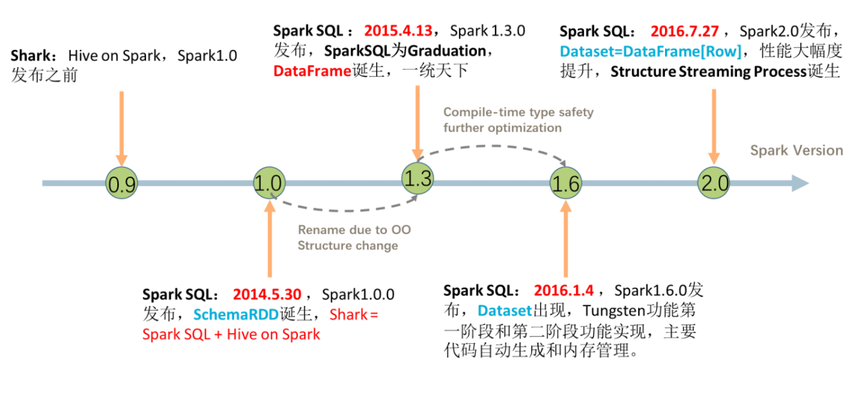
Notes:
发展历程
SparkSQL模块来源于Hive框架，但是其功能远大于Hive，SparkSQL用于Hive的所有功能，并且SparkSQL天然集成（兼容）Hive，从其中读取数据进行分析处理
https://code-cookbook.readthedocs.io/zh_CN/latest/Bigdata%20Tools/SparkSQL.html#

Slide 5
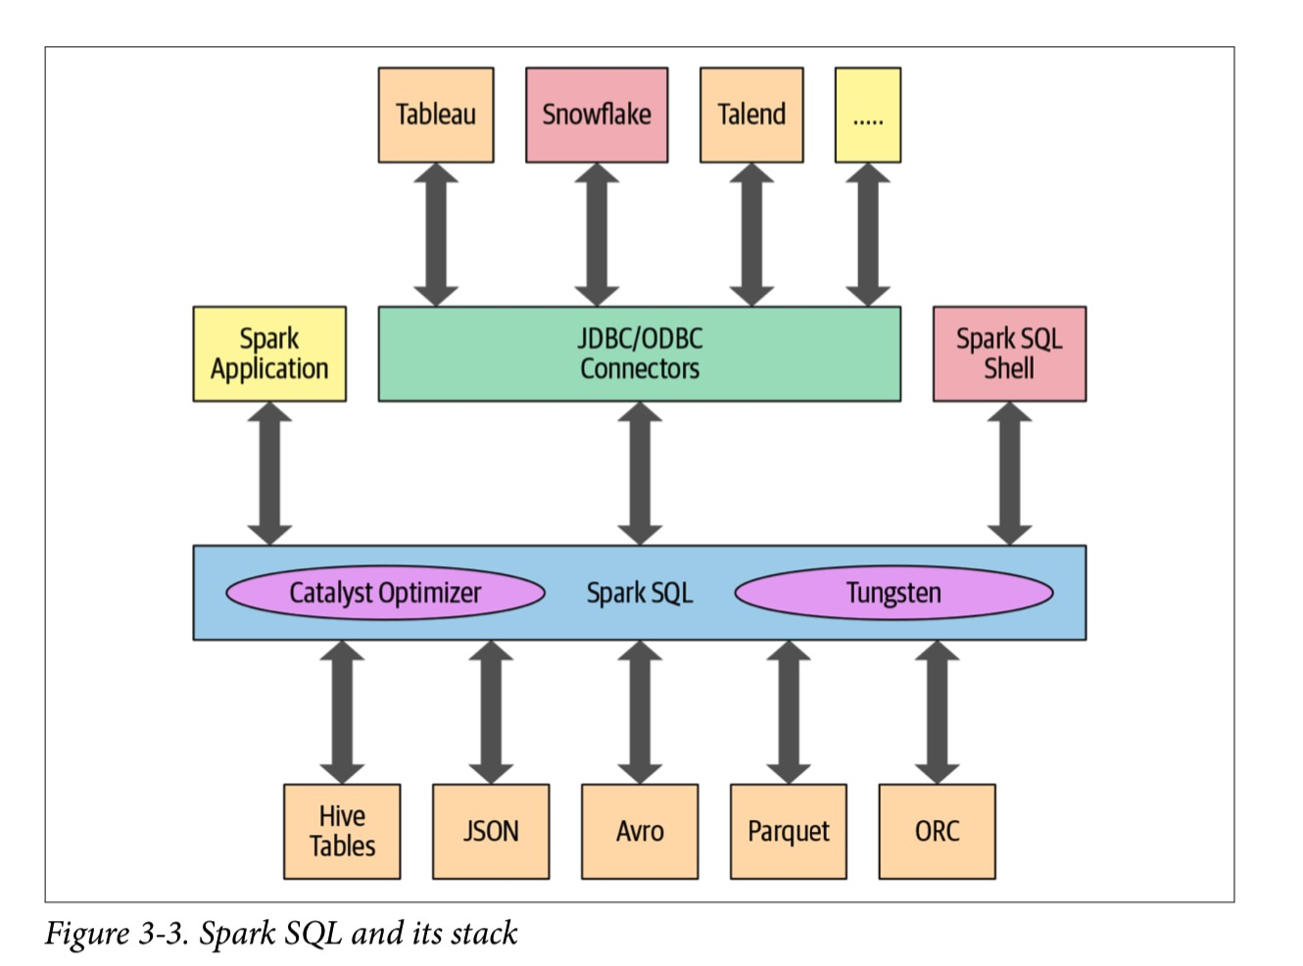
Notes:
Spark SQL引擎的核心是Catalyst优化器和Project Tungsten。 它们一起支持高级DataFrame和Dataset API和SQL查询。 现在，让我们仔细看看优化器。
https://waltyou.github.io/Learning-Spark-0/

